Slide 1



Шоу начинается с нас.
“MONON - Светодиодное оборудование для театров.”

Slide 2

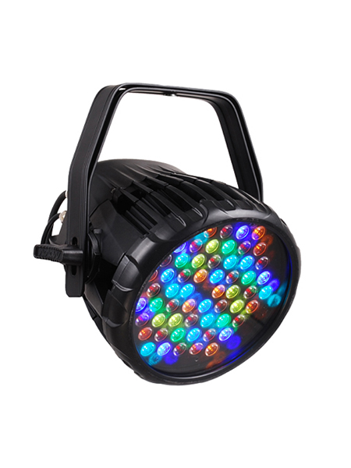
Monon 5 color LED Par (РРЦ 904$)
Источник света 60шт по 3 Вт (RGBWA / RGBAL)
Угол раскрытия луча 10°/15°/30°/45°/60° опционально
ЖК-дисплей
Количество каналов DMX 11 каналов.
Степень защиты корпуса IP65. (Конвекционное охлаждение)
Габариты 334 x 249 x 242 мм.
Вес прибора 8,8 кг.

Slide 3
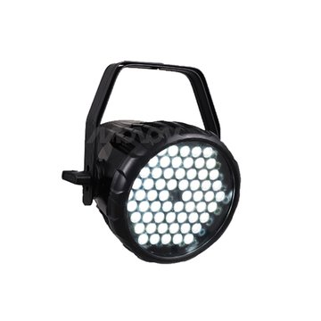
Monon 9 color LED Par (РРЦ 1072$)
Источник света 60шт по 3 Вт (9 цветов: RGBA + Deep Red, Orange Red, Lime, Cyan, Royal Blue)
Угол раскрытия луча 10°/15°/30°/45°/60° опционально
ЖК-дисплей
Количество каналов DMX 15 каналов.
Степень защиты корпуса IP65. (Конвекционное охлаждение)
Габариты 334 x 249 x 242 мм.
Вес прибора 8,8 кг.

Slide 4
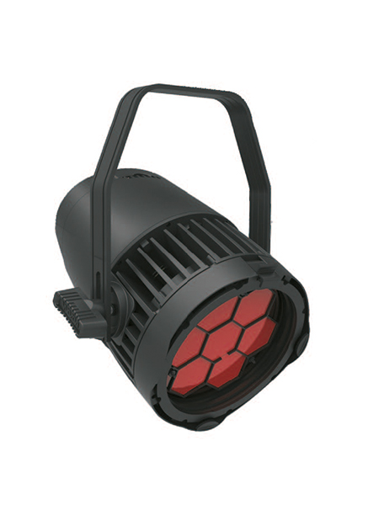
Monon Electric Zoom LED Par 4 in 1 (РРЦ 759$)
Источник света 7 шт по 15 Вт RGBW
Угол раскрытия луча 10 ° -35 ° (Zoom)
Потребляемая мощность 100Вт
ЖК-дисплей
Количество каналов DMX 10 каналов.
Габариты 274 х 203 х 196 мм.
Вес прибора 9,3 кг.

Slide 5
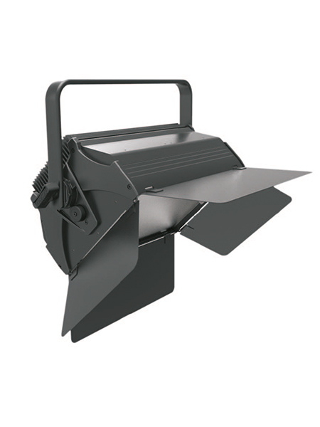
Monon 300W 9 color LED Flood (РРЦ 2038$)
Симметричный отражатель
Источник света 120x3 Вт LED Philips (RGBA, Deep Red, Orange Red, Lime, Cyan, Royal Blue).
Угол раскрытия луча 100° x 45 °
ЖК-дисплей
15 DMX каналов
Габариты 585 x 300 x 219 мм
Вес прибора 15 кг
Конвекционное охлаждение

Slide 6
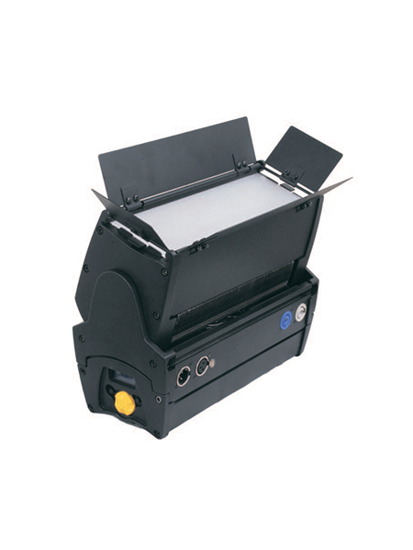
Monon 9 color LED Mini Flood (РРЦ 1201$)
Симметричный отражатель
Источник света 60x3 Вт LED (RGBA, Deep Red, Orange Red, Lime, Cyan, Royal Blue).
Угол раскрытия луча 100° x 60 °
Конвекционное охлаждение
ЖК-дисплей
Два режима DMX 1 канал или 2 канала.
Габариты 319 х 240 х 136 мм.
Вес прибора 5,3 кг.

Slide 7
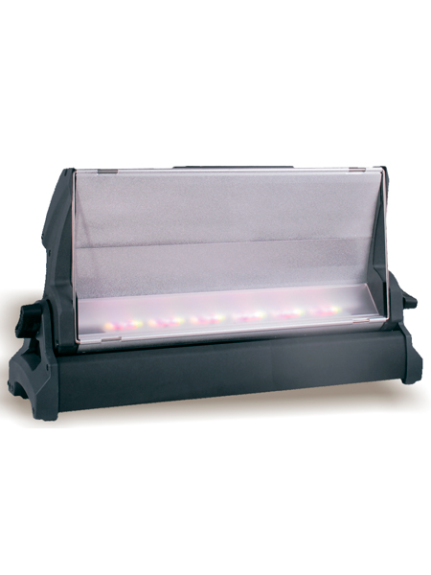
Monon 5 color cyclorama (РРЦ 1899$)
Асимметричный отражатель
Источник света 120x3 Вт LED Philips (RGBWA / RGBAL).
Угол раскрытия луча 110 ° x 70 °
Конвекционное охлаждение
ЖК-дисплей
11 каналов DMX.
Габариты 648 x 346 x 167 мм.
Вес прибора 12,5 кг.

Slide 8
Шоу начинается с нас.
СПАСИБО ЗА ВНИМАНИЕ!

